Slide 1


ABD vin d.o.o.

Slide 2
ABD vin d.o.o.
Poštovani partneri,
Tvrtka ABD vin d.o.o., dugogodišnji je dobavljač kvalitetnih vina iz Sjeverne Makedonije.
Ovom prezentacijom željeli bismo Vam predstaviti naš asortiman.
Za sve informacije slobodno nam se obratite na mail:
info@abdvin.hr
Cijene su izražene na paritetu FCO centralno skladište kupca.
Minimalna narudžba je 1 paleta.
Za volumenski veće narudžbe odobravamo dodatni popust.

Slide 3
O NAŠIM BRANDOVIMA
Vranac Vinea najprodavaniji je Vranac na tržištu Hrvatske i općenito najprodavanije crno vino u Hrvatskoj
Venus – poluslatko vino najprepoznatljiviji je i najjači vinski brand u toj kategoriji u Hrvatskoj
Brand Vinea pravi je benchmark za ostale konkurentske Vrance na tržištu Hrvatske
Odlična i postojana dugogodišnja kvaliteta vina osigurali su stabilnost na tržištu i permanentni rast prodaje
Lojalnost ljubitelja vina prema našim brandovima najveći su naš benefit

Slide 4
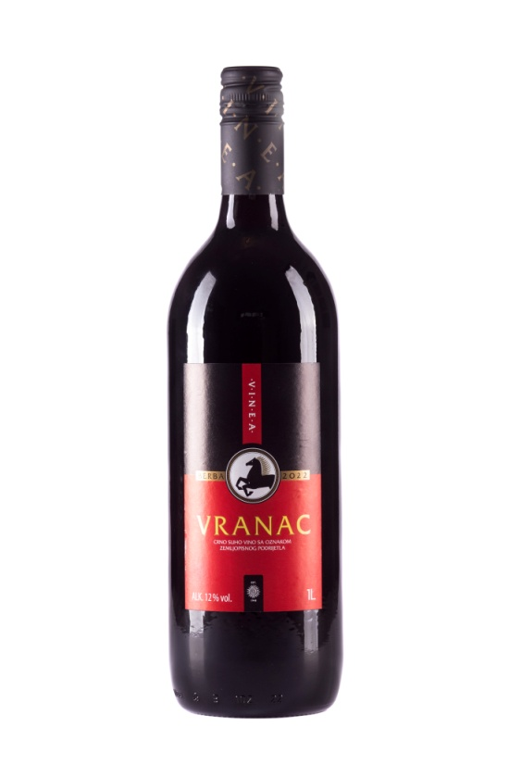
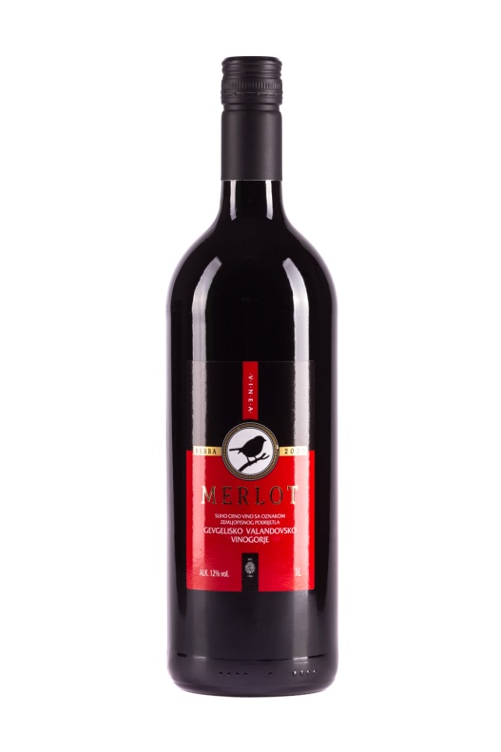


Vinea
Linija kvalitetnih vina koju predvodi Vinea vranac, najprodavaniji vranac u Republici Hrvatskoj.
Predstavlja idealan omjer vrijednosti za novac.
Pakiranja 1L staklo, te 3L i 5L bag in box

Slide 5

Klasična linija 1,0L
VINEA VRANAC 1,0L
Kvalitetno crno i suho vino
Аlkohol: 12.0 %
EAN CODE: 3859892866938
Kartonska kutija: 6 x 1,0 L
Paleta: 76 paketa ili 456 komada

Slide 6

Klasična linija 1,0L
VINEA MERLOT 1L
Kvalitetno crno i suho vino
Аlkohol: 12.0 %
EAN CODE: 5310122001850
Kartonska kutija: 6 x 1,0 L
Paleta: 76 paketa ili 456 komada

Slide 7

Klasična linija bag-in-box
VINEA VRANAC 3,0L bag-in-box
Kvalitetno crno i suho vino
Аlkohol: 12.0 %
EAN CODE: 5310122000020
Kartonska kutija: 6 x 3,0 L
Paleta: 30 paketa ili 180 komada

Slide 8

Klasična linija bag-in-box
VINEA VRANAC 5,0L bag-in-box
Kvalitetno crno i suho vino
Аlkohol: 12.0%
EAN CODE: 5310122000112
Kartonska kutija: 5 x 5,0 L
Paleta: 24 paketa ili 120 komada

Slide 9
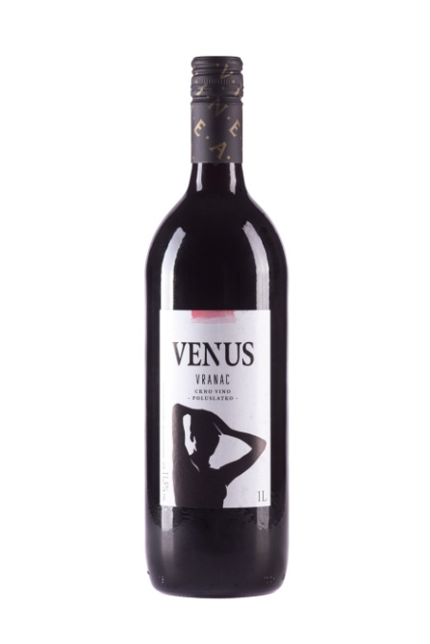
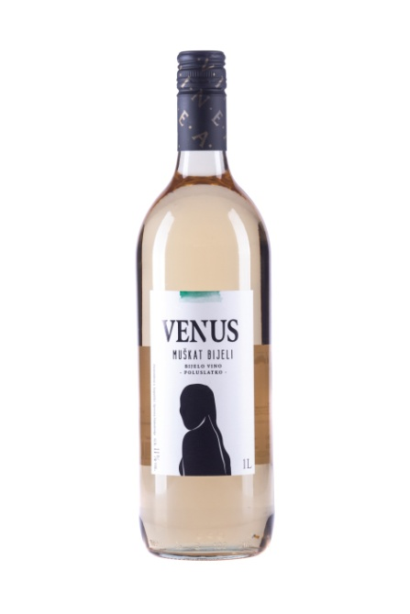
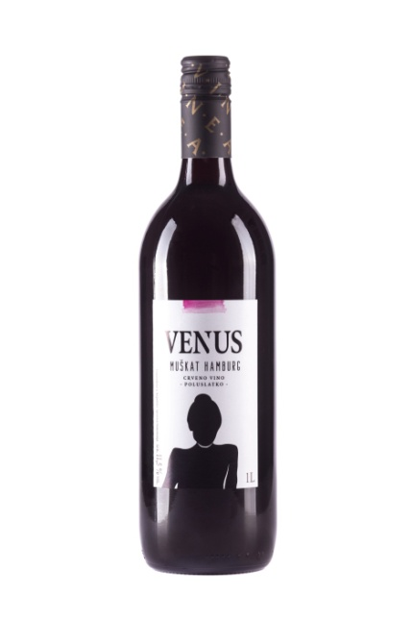
Venus
Linija poluslatkih vina namijenjena posebno mlađoj populaciji.
Venus vranac je najprodavanije poluslatko vino u Republici Hrvatskoj.
Pakiranje 1L staklo.

Slide 10

Klasična linija 1,0L
VENUS VRANAC 1,0L
Kvalitetno crno i polusuho vino
Аlkohol: 11.5 %
EAN CODE: 3859892866884
Kartonska kutija: 6 x 1,0 L
Paleta: 76 paketa ili 456 komada

Slide 11

Klasična linija 1,0L
VENUS MUŠKAT BIJELI 1L
Kvalitetno bijelo i poluslatko vino
Аlkohol: 11.5 %
EAN CODE: 3859892866808
Kartonska kutija: 6 x 1,0 L
Paleta: 76 paketa ili 456 komada

Slide 12
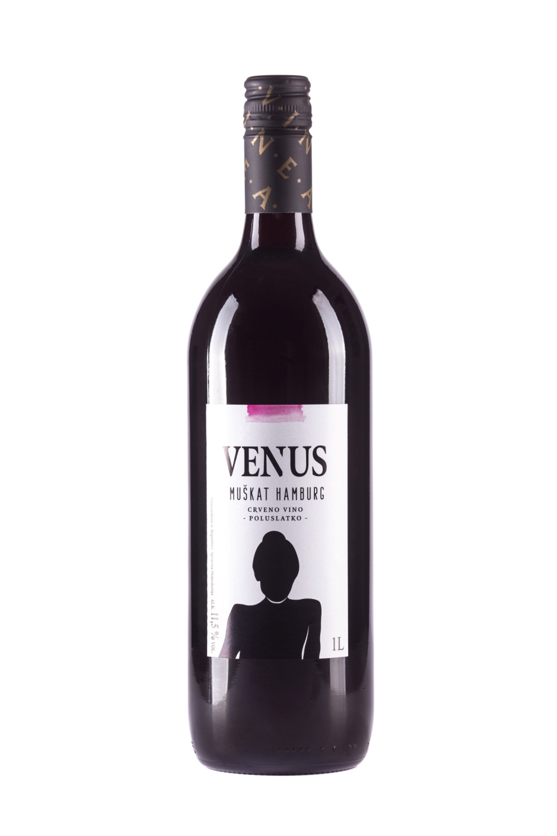
Klasična linija 1,0L
VENUS MUŠKAT HAMBURG 1L
Kvalitetno crno i poluslatko vino
Аlkohol: 11.5 %
EAN CODE: 3859892866815
Kartonska kutija: 6 x 1,0 L
Paleta: 76 paketa ili 456 komada

Slide 13
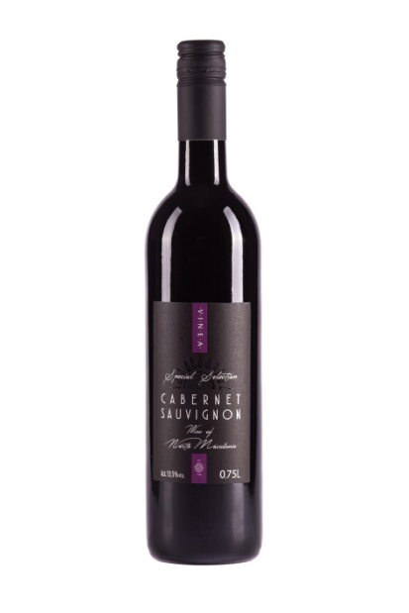
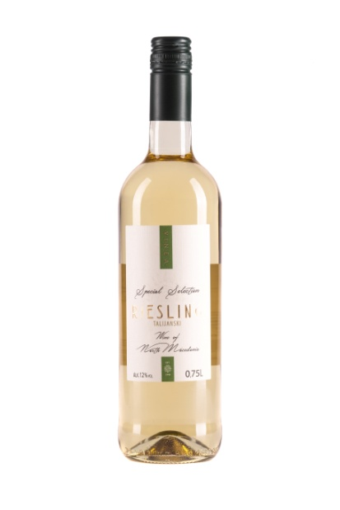
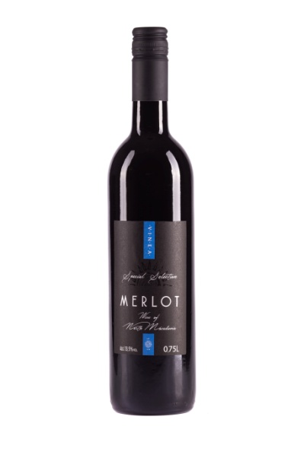
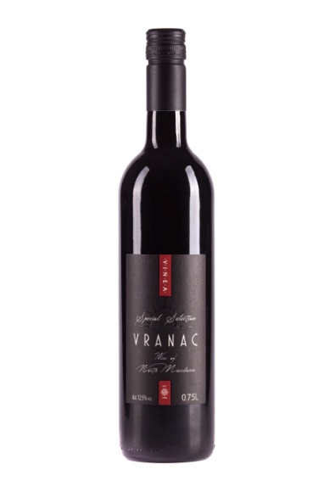
Vinea Special Selection
Izbor visoko kvalitetnih vina za konzumaciju u svakoj prilici.
Pakiranje 0,75L staklo.

Slide 14
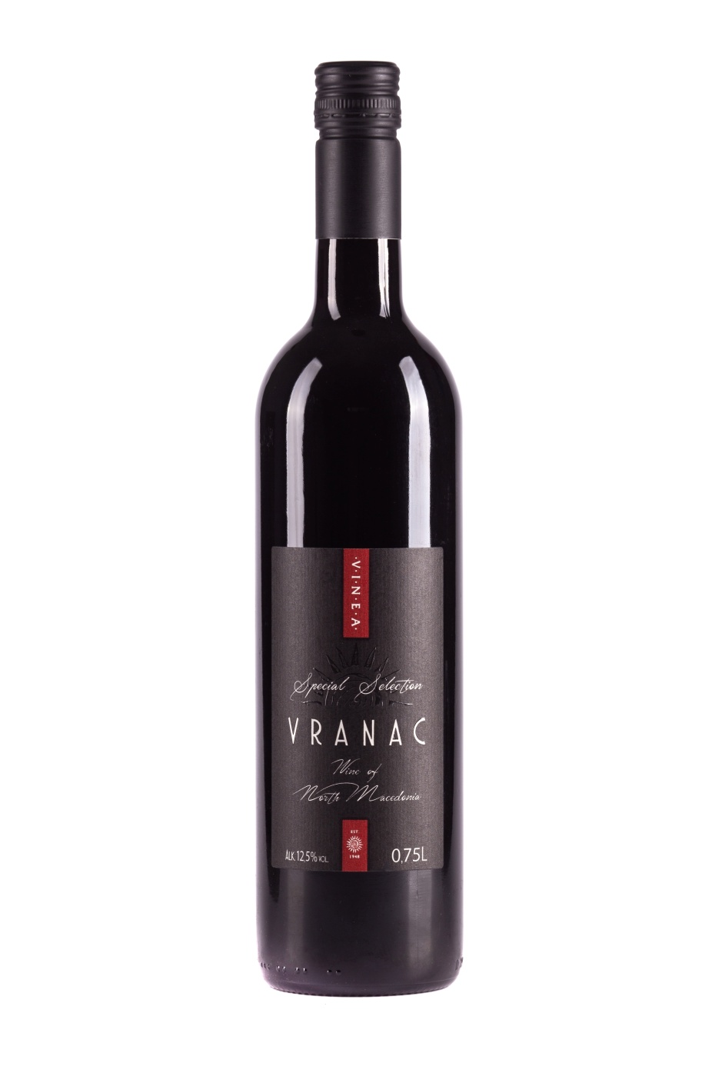
Special Selection linija 0,75L
SPECIAL SELECTION VRANAC 0,75L
Kvalitetno crno i suho vino
Аlkohol: 12.5 %
EAN CODE: 5310122001553
Kartonska kutija : 6 x 0,75 L
Paleta: 75 paketa ili 450 komada

Slide 15
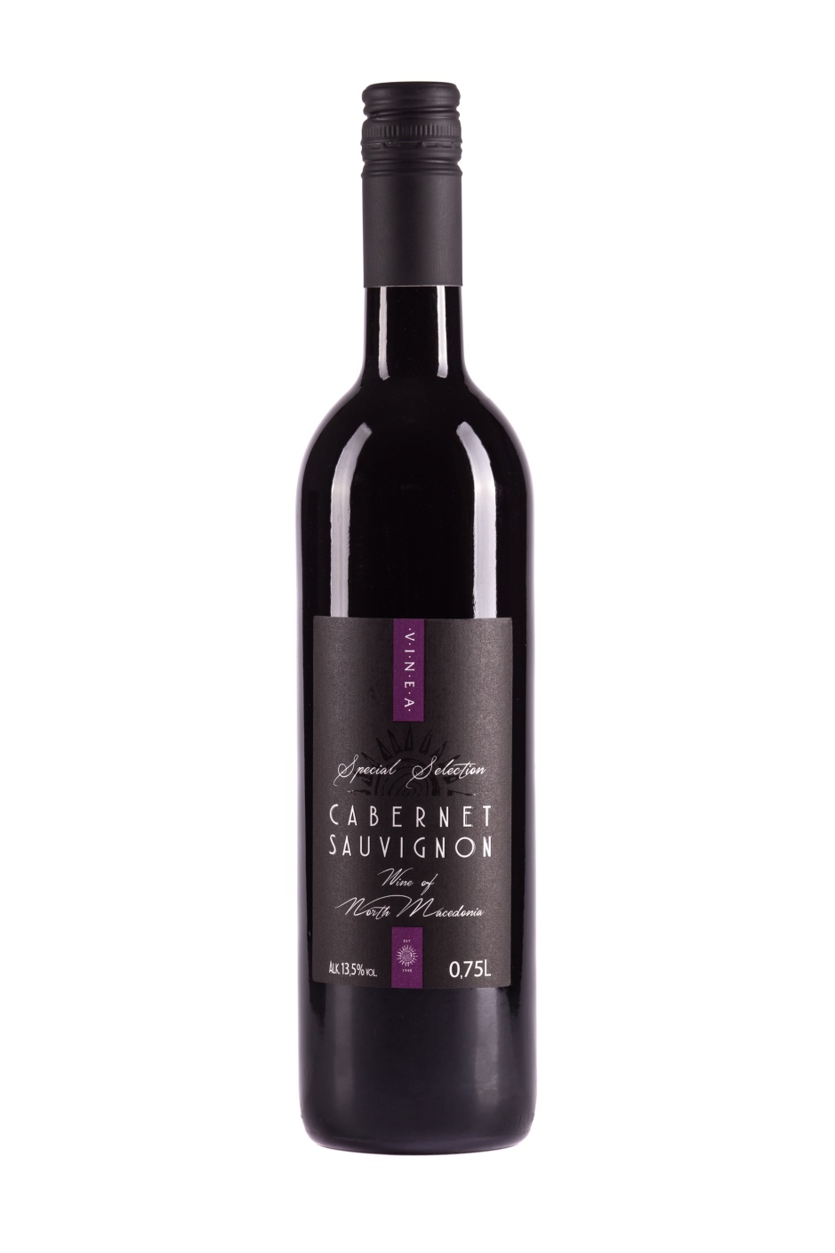
Special Selection linija 0,75L
SPECIAL SELECTION CABERNET SAUVIGNON 0,75L
Kvalitetno crno i suho vino
Аlkohol: 12.5 %
EAN CODE: 5310122001683
Kartonska kutija : 6 x 0,75 L
Paleta: 75 paketa ili 450 komada

Slide 16

Special Selection linija 0,75L
SPECIAL SELECTION MERLOT 0,75L
Kvalitetno crno i suho vino
Аlkohol: 12.5 %
EAN CODE: 5310122001690
Kartonska kutija : 6 x 0,75 L
Paleta: 75 paketa ili 450 komada

Slide 17

Special Selection linija 0,75L
SPECIAL SELECTION RIESLING 0,75L
Kvalitetno bijelo i suho vino
Аlkohol: 11.5 %
EAN CODE: 5310122001010
Kartonska kutija : 6 x 0,75 L
Paleta: 75 paketa ili 450 komada

Slide 18
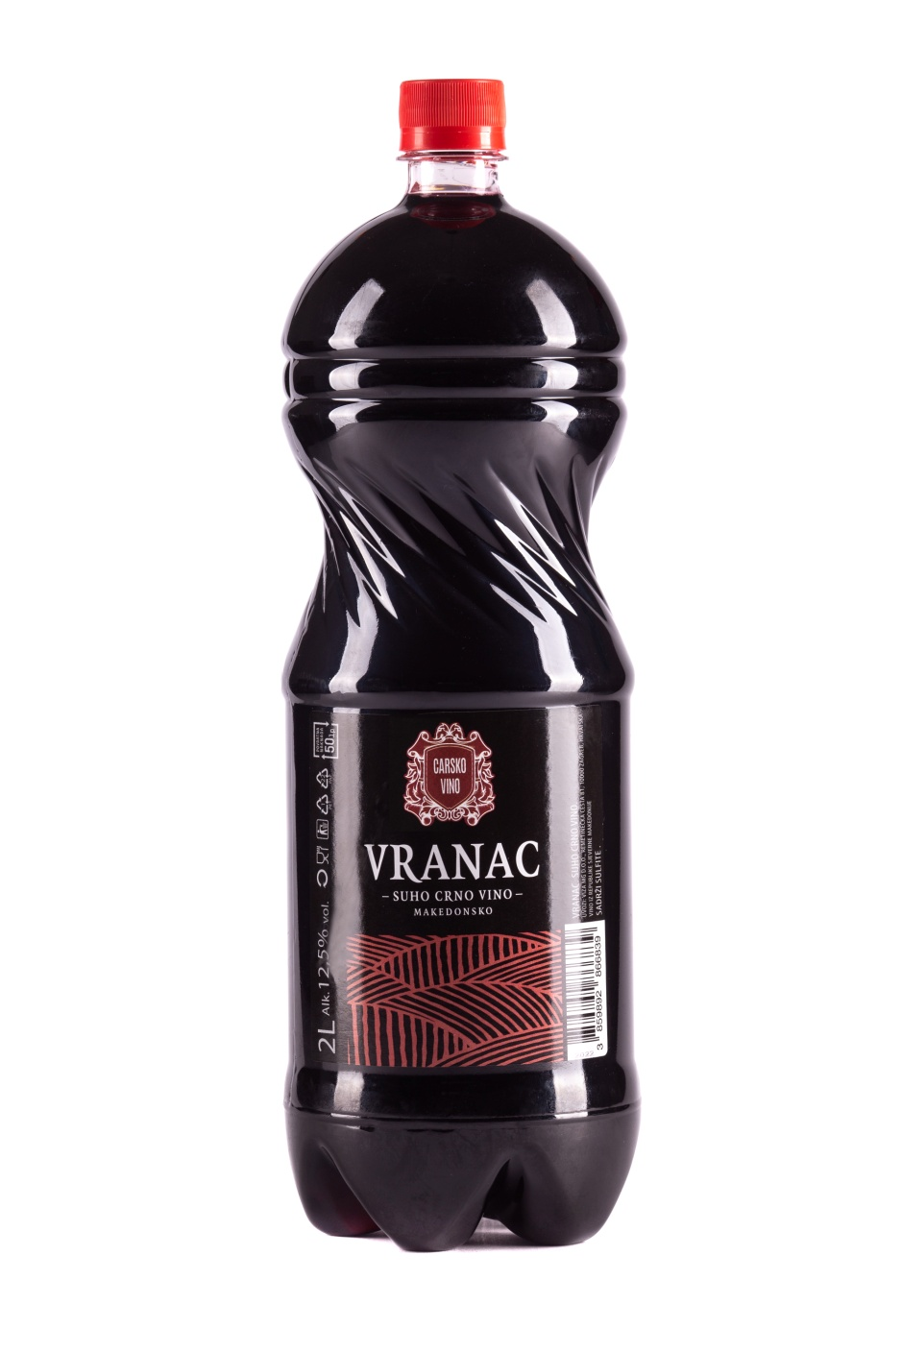
Carsko vino 2,0L PET
CARSKO VINO VRANAC 2,0L PET
Kvalitetno crno i suho vino
Аlkohol: 12.0 %
EAN CODE: 3859892866839
Plastična folija: 6 x 2,0L
Paleta: 64 paketa ili 384 komada
Carsko vino je linija kvalitetnog vina u PET ambalaži od 2,0L.
Organoleptički i ukusno vino je dosta kvalitenije od ostatka konkurencije.
Pozornost je posvećena i ambalaži, gdje je boca od kvalitetnije plastike sa dizajniranim i dodatno učvršćenim dijelom za lakše točenje.

Slide 19
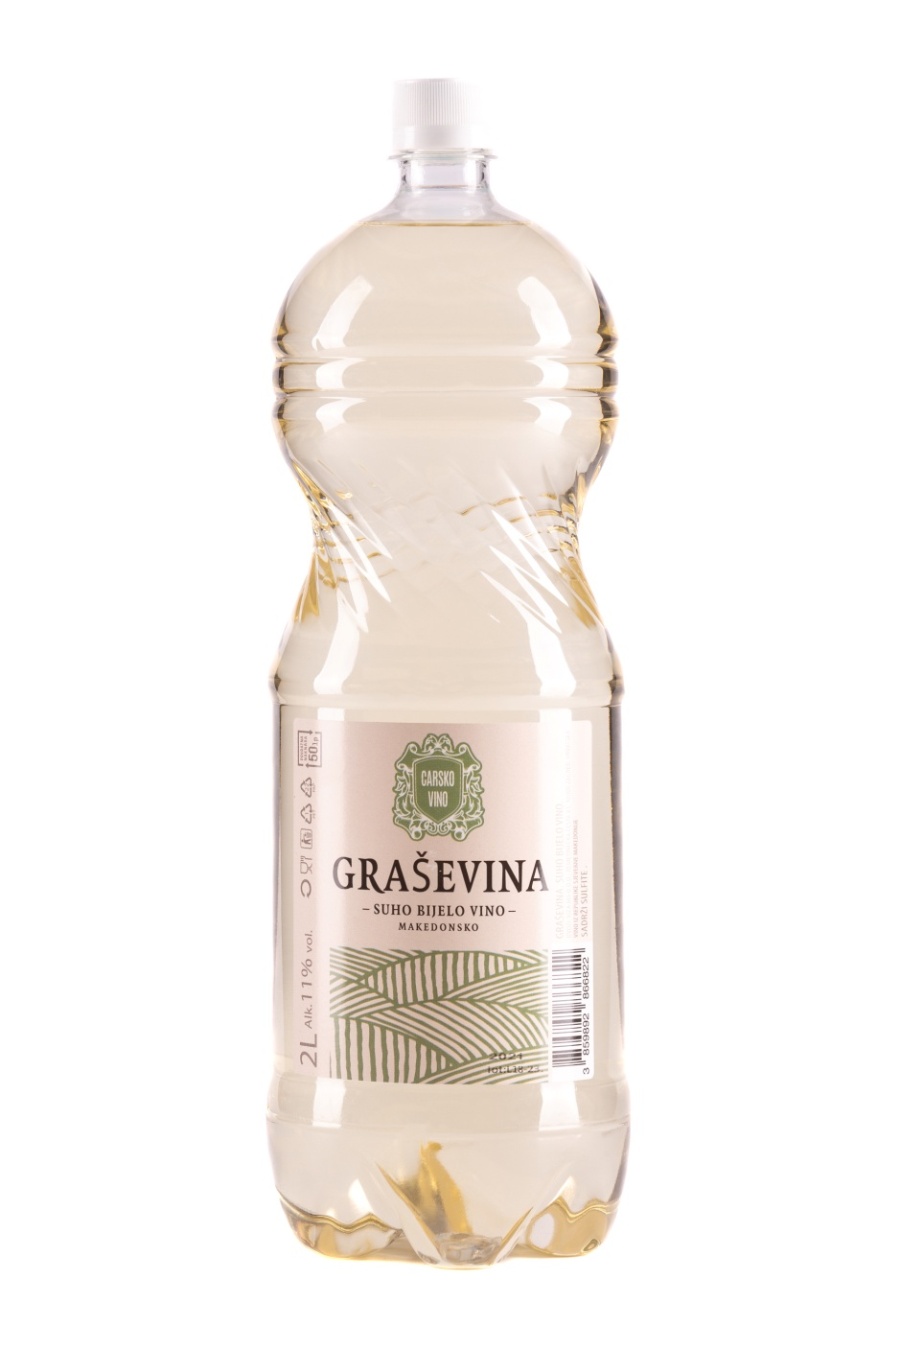
Carsko vino 2,0L PET
CARSKO VINO GRAŠEVINA 2,0L PET
Kvalitetno bijelo i suho vino
Аlkohol: 11.0 %
EAN CODE: 3859892866822
Plastična folija: 6 x 2,0L
Paleta: 64 paketa ili 384 komada
Carsko vino je linija kvalitetnog vina u PET ambalaži od 2,0L.
Organoleptički i ukusno vino je dosta kvalitenije od ostatka konkurencije.
Pozornost je posvećena i ambalaži, gdje je boca od kvalitetnije plastike sa dizajniranim i dodatno učvršćenim dijelom za lakše točenje.

Slide 20
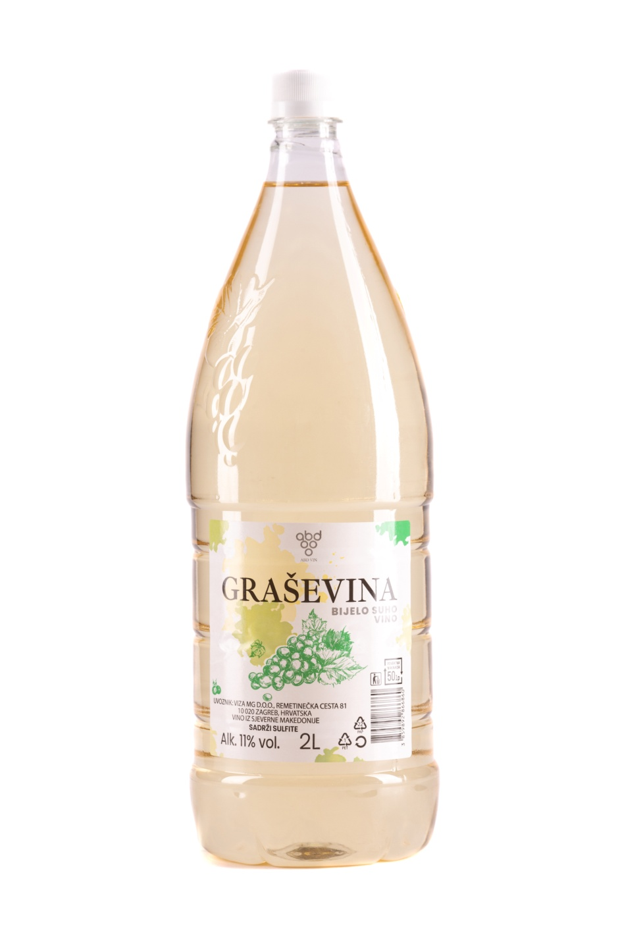
Vino 2,0L PET
GRAŠEVINA 2,0L PET
Kvalitetno bijelo i suho vino
Аlkohol: 11.0 %
EAN CODE: 3859892866860
Plastična folija: 6 x 2,0L
Paleta: 64 paketa ili 384 komada

Slide 21
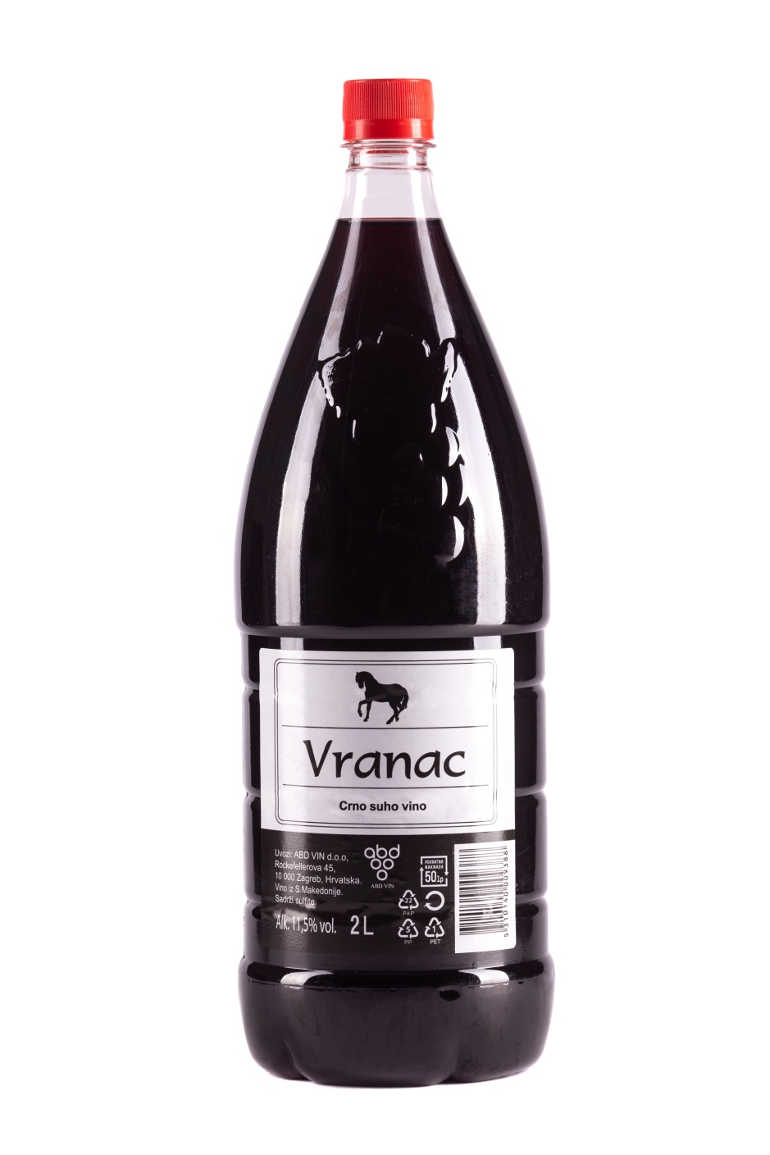
Vino 2,0L PET
VRANAC 2,0L PET
Kvalitetno crno i suho vino
Аlkohol: 11.5 %
EAN CODE: 5310140009388
Plastična folija: 6 x 2,0L
Paleta: 64 paketa ili 384 komada

Slide 22
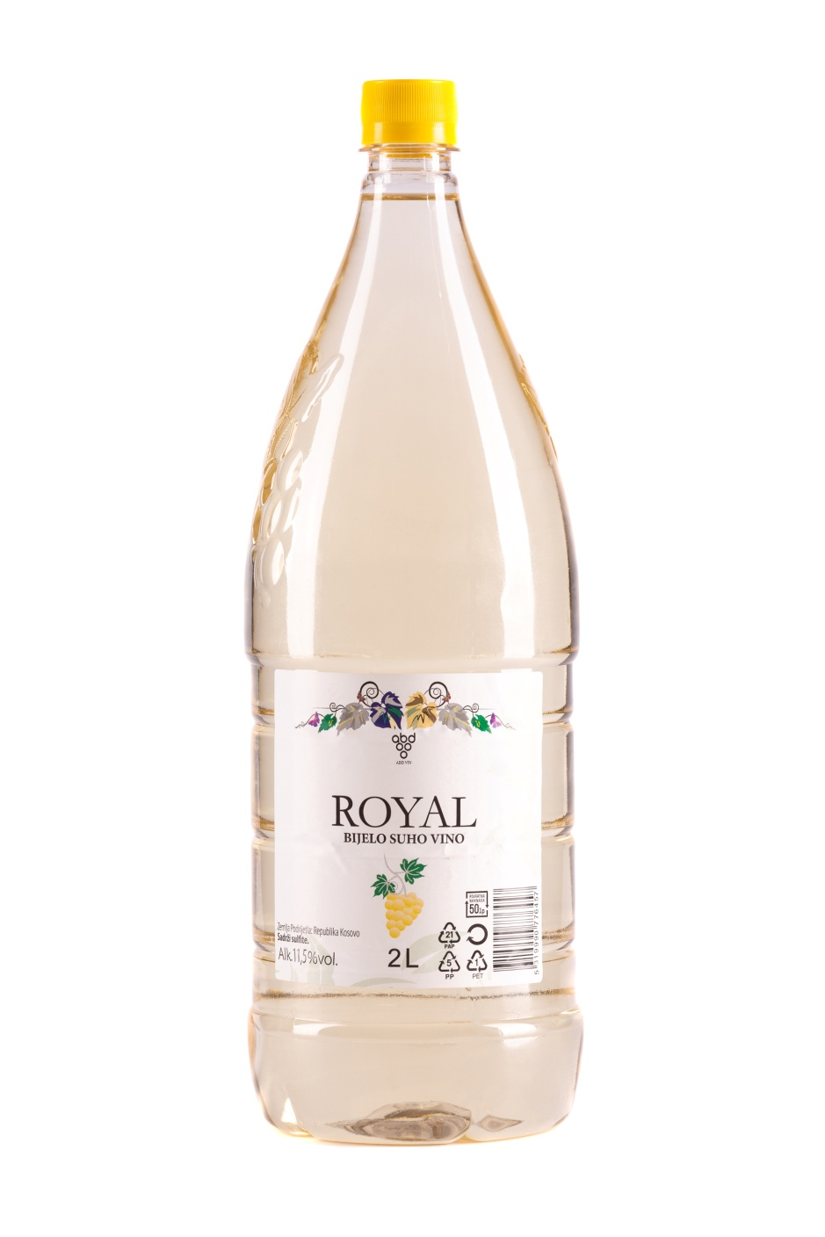
Vino 2,0L PET
ROYAL BIJELO 2,0L PET
Kvalitetno bijelo i suho vino
Аlkohol: 11.0 %
EAN CODE: 5319990776457
Plastična folija: 6 x 2,0L
Paleta: 64 paketa ili 384 komada

Slide 23
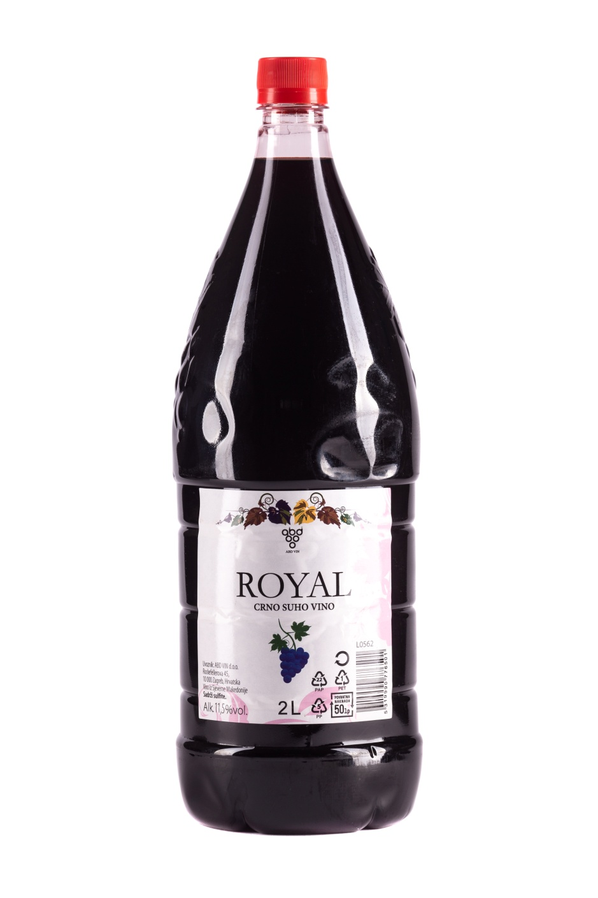
Vino 2,0L PET
ROYAL CRNO 2,0L PET
Kvalitetno crno i suho vino
Аlkohol: 11.0 %
EAN CODE: 5319990776501
Plastična folija: 6 x 2,0L
Paleta: 64 paketa ili 384 komada

Slide 24
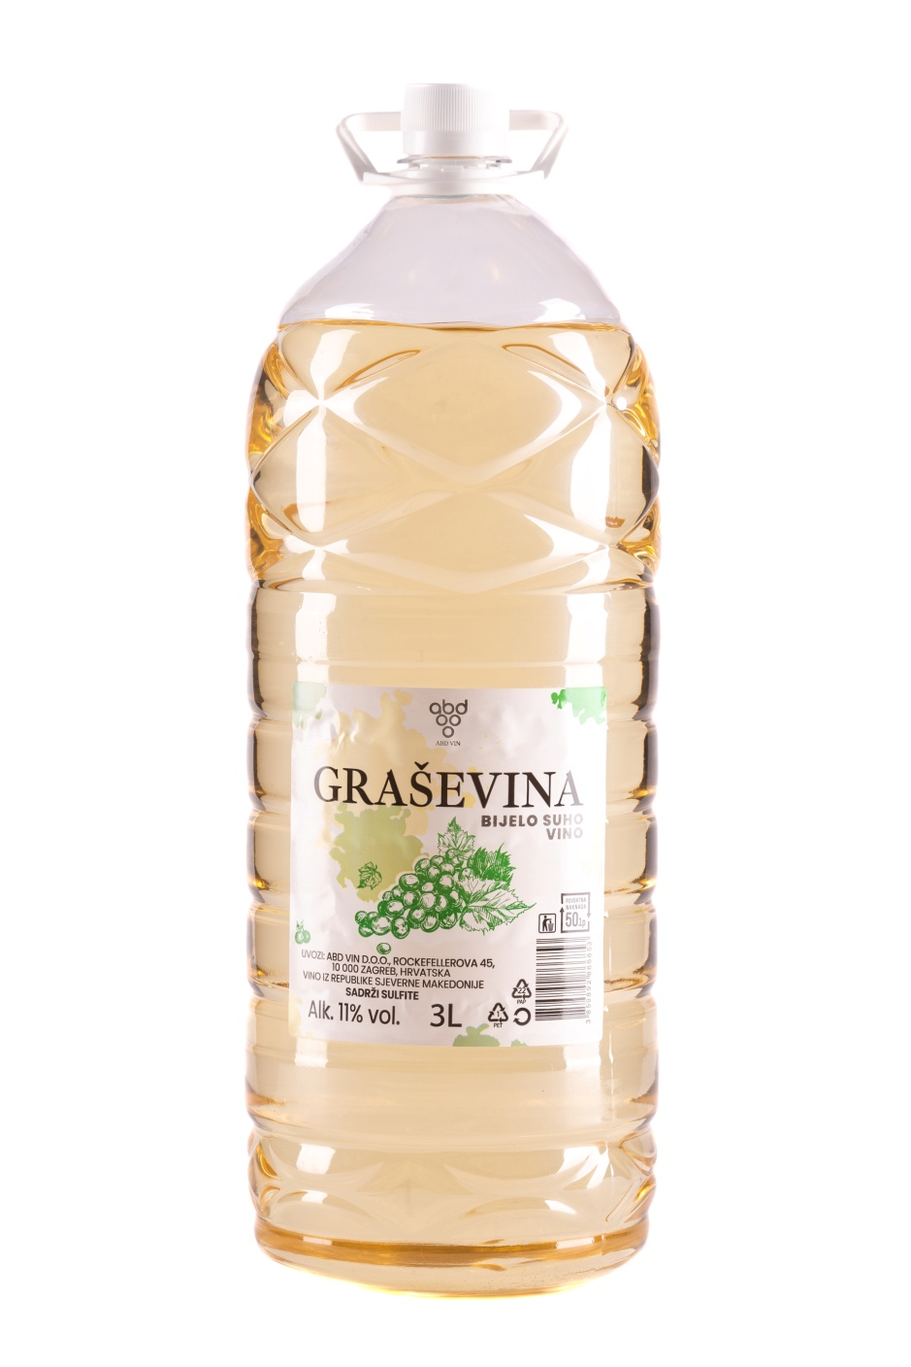
Vino 3,0L PET
GRAŠEVINA 3,0L PET
Kvalitetno bijelo i suho vino
Аlkohol: 11.0 %
EAN CODE: 3859892866853
Plastična folija: 6 x 3,0L
Paleta: 40 paketa ili 240 komada

Slide 25
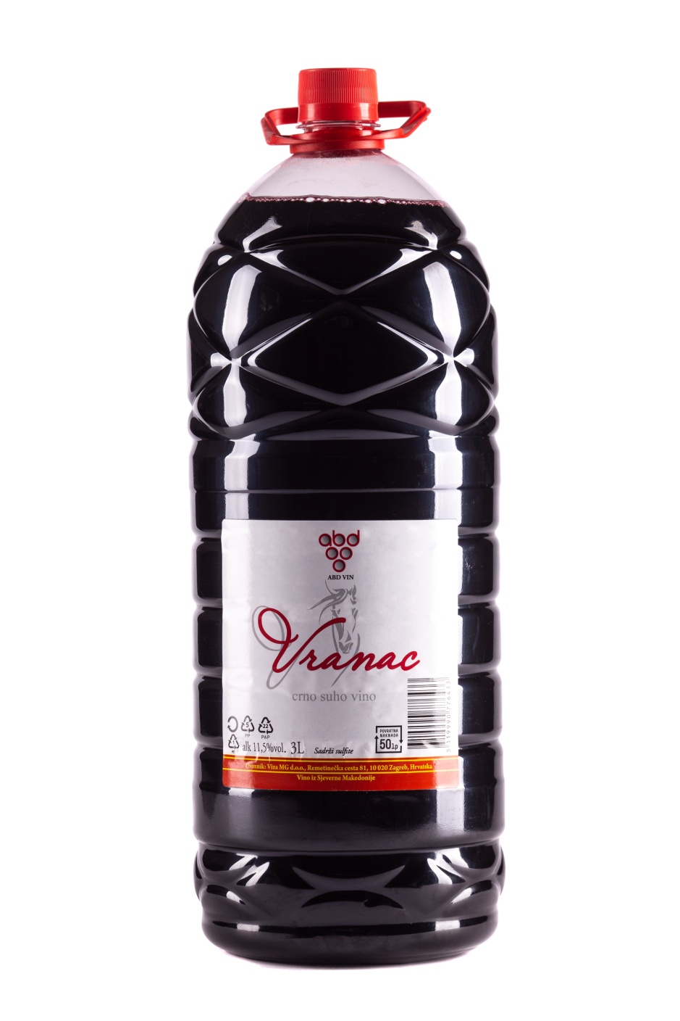
Vino 3,0L PET
VRANAC 3,0L PET
Kvalitetno crno i suho vino
Аlkohol: 11.5 %
EAN CODE: 3859894110206
Plastična folija: 6 x 3,0L
Paleta: 40 paketa ili 240 komada

Slide 26
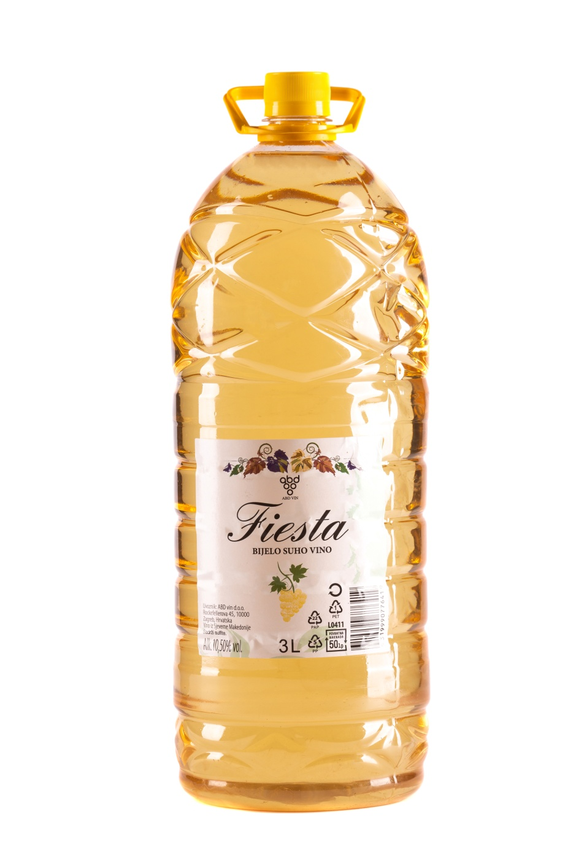
Vino 3,0L PET
FIESTA BIJELO 3,0L PET
Kvalitetno bijelo i suho vino
Аlkohol: 11.0 %
EAN CODE: 5319990776419
Plastična folija: 6 x 3,0L
Paleta: 40 paketa ili 240 komada

Slide 27
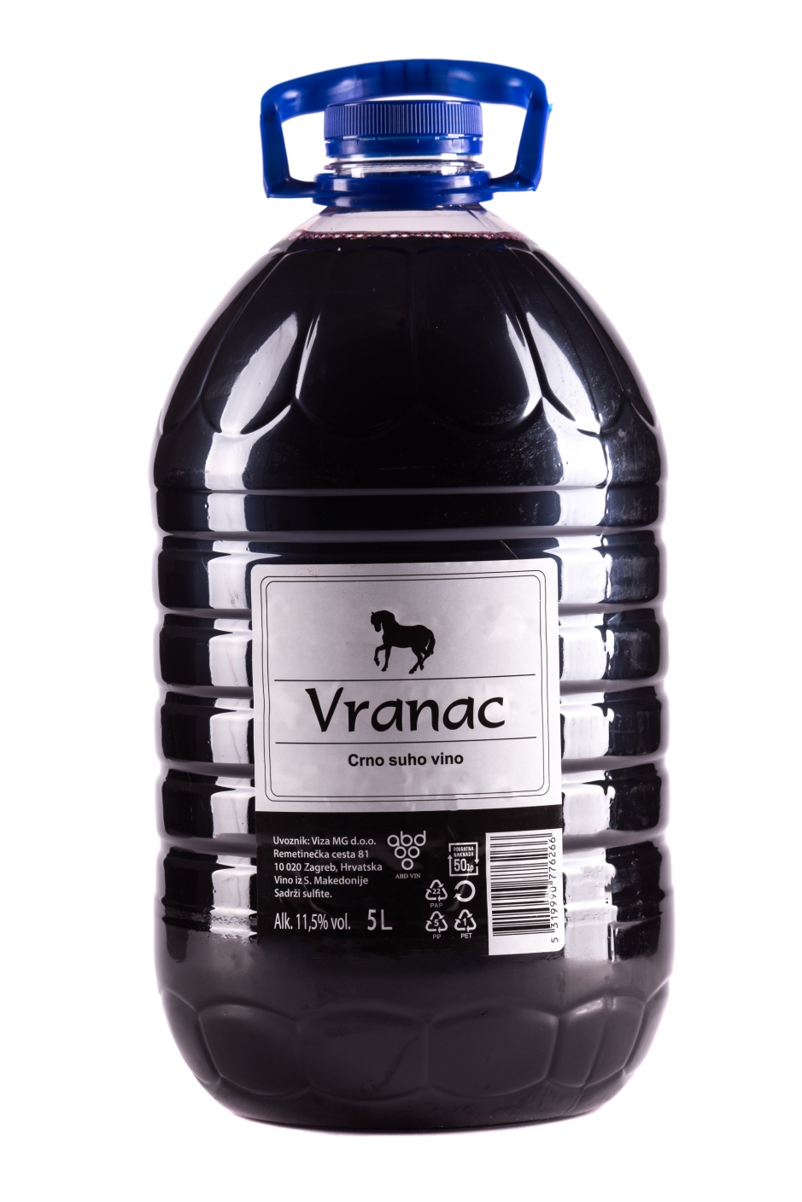
Vino 5,0L PET
VRANAC 5,0L PET
Kvalitetno crno i suho vino
Аlkohol: 11.5 %
EAN CODE: 3859894110237
Plastična folija: 2 x 5,0L
Paleta: 70 paketa ili 140 komada

Slide 28
Hvala na pažnji!
ABD vin d.o.o.

